Slide 1


Statističke metode za analizu logističkih podataka
Linearna regresija s jednom i više regresorskih varijabli
Predavanje
BAS4SC
Business Analytics Skills
for the Future-proof Supply Chains
Broj projekta – 2022-1-PL01-KA220-HED-000088856

Slide 2
Uvod u regresijsku analizu
U ovom poglavlju učite:
Kako koristiti regresijsku analizu za predviđanje vrijednosti zavisne varijable na temelju vrijednosti nezavisne varijable
Za razumijevanje značenja koeficijenata regresije _{b0} i _{b1}
Procijeniti pretpostavke regresijske analize i znati što učiniti ako su pretpostavke narušene
Za izvođenje zaključaka o nagibu i koeficijentu korelacije
Za procjenu srednjih vrijednosti i predviđanje pojedinačnih vrijednosti

Slide 3
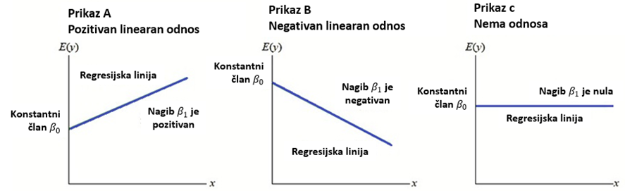
Korelacija vs. regresija
Dijagram raspršenosti može se koristiti za prikaz odnosa između dvije varijable
korelacije se koristi za mjerenje jačine povezanosti (linearnog odnosa) između dvije varijable
  Korelacija se odnosi samo na snagu odnosa
  Korelacija ne podrazumijeva uzročnu posljedicu

Slide 4
Uvod u regresijsku analizu
Regresijska analiza se koristi za:
  Predviđanje vrijednosti zavisne varijable na temelju vrijednosti barem jedne nezavisne varijable
  Objašnjavanje utjecaja promjena nezavisne varijable na zavisnu varijablu
Zavisna varijablja: varijabla koju želimo predvidjeti ili objasniti
Nezavisna varijabla: varijabla koja se koristi za predviđanje ili objašnjenje zavisne varijable

Slide 5
Jednostavni linearni regresijski model
Koeficijent nagiba populacije
Izraz slučajne pogreške
Odsječak na Y- u populacije
Nezavisna varijabla
Samo jedna nezavisna varijabla, X
Odnos između X i Y opisan je linearnom funkcijom
Pretpostavlja se da su promjene u Y povezane s promjenama u X
Linearna komponenta
Slučajna pogreška
komponenta
Zavisna varijabla

Slide 6
Jednostavni linearni regresijski model
Y
Opažena vrijednost Y za X _{i}
ε _{i}
Nagib = β ₁
Predviđena vrijednost Y za X _{i}
Slučajna pogreška za ovu vrijednost X
Odsječak = β ₀
X _{i}
X

Slide 7
Jednadžba jednostavne linearne regresije (prediktivna linija)
Jednadžba jednostavne linearne regresije daje procjenu regresijske linije populacije
Procijenjena (ili predviđena) vrijednost Y za promatranje i
odsječka
Procjena nagiba regresije
Vrijednost X za promatranje i

Slide 8
Metoda najmanjih kvadrata
b ₀ i b ₁ dobivaju se pronalaženjem vrijednosti koje minimiziraju zbroj kvadrata razlika između Y i Y :
Izvor: Izvor

Slide 9
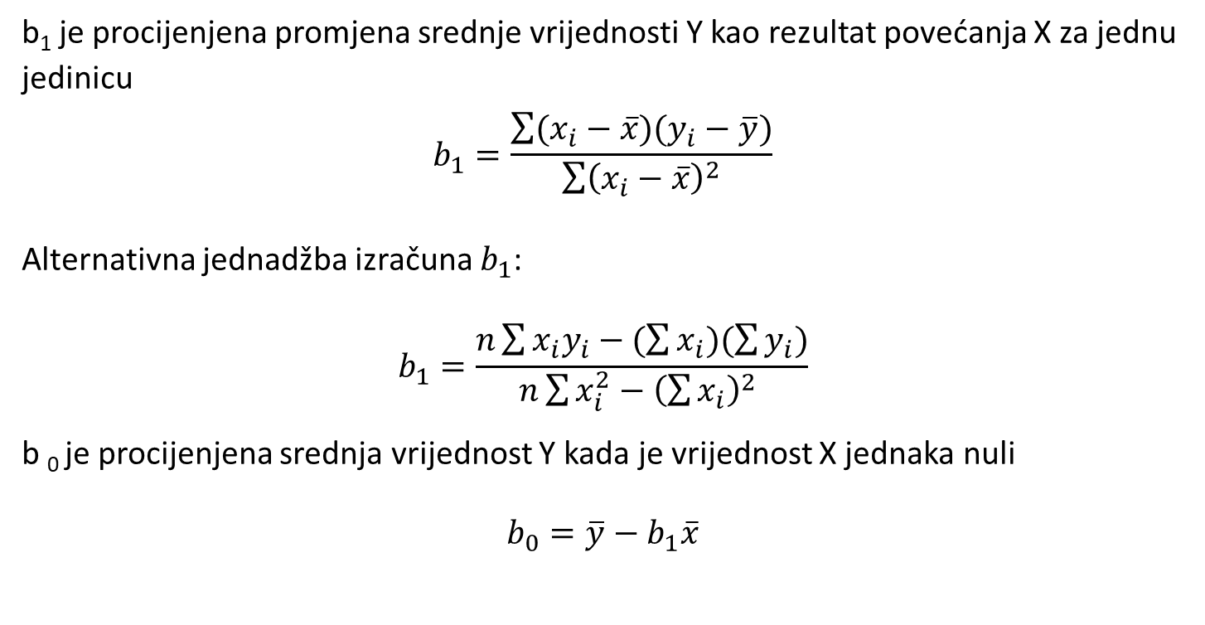
Tumačenje nagiba i odsječka
b₁ je procijenjena promjena srednje vrijednosti Y kao rezultat povećanja X za jednu jedinicu
$$b_{1}=\frac{\sum{(x_{i}−\overline{x})(y_{i}−\overline{y})}}{\sum{{\left(x_{i}−\overline{x}\right)}^{2}}}$$
Alternativna jednadžba izračuna $b_{1}$:
$$b_{1}=\frac{n\sum{x_{i}y_{i}−(\sum{x_{i}})(\sum{y_{i}})}}{n\sum{x_{i}^{2}−{\left(\sum{x_{i}}\right)}^{2} }}$$
b ₀ je procijenjena srednja vrijednost Y kada je vrijednost X jednaka nuli
$$b_{0}=\overline{y}−b_{1}\overline{x}$$

Slide 10
Jednostavna linearna regresija
Primjer
Kao ilustraciju jednostavne linearne i višestruke regresijske analize, razmotrit ćemo problem s kojim se suočava Logist Trucking Company, neovisna tvrtka za prijevoz kamionima u Italiji. Najveći dio Logistovog poslovanja uključuje dostavu na lokalnom području. Za bolji razvoj
rasporeda rada, menadžeri žele planirati uobičajeno dnevno vrijeme putovanja za svoje vozače.
U početku su menadžeri vjerovali da će ukupno dnevno vrijeme putovanja biti usko povezano s brojem prijeđenih kilometara u dnevnim dostavama. Jednostavan slučajni uzorak od 10 vozačkih zadataka pružio je podatke prikazane u sljedećoj tablici i dijagramu raspršenosti.

Slide 11
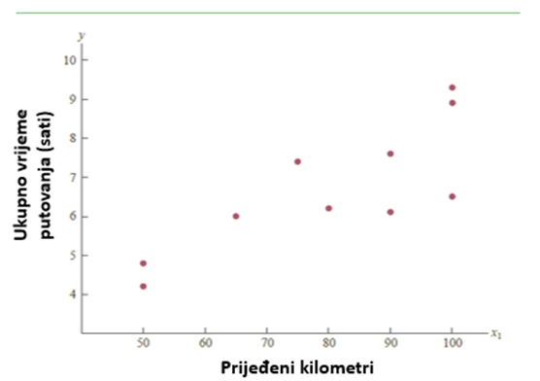
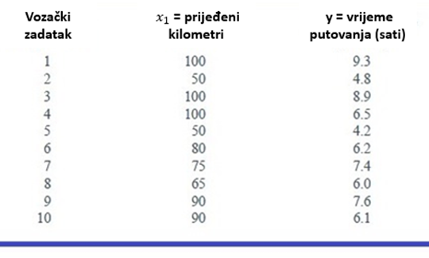
Primjer

Slide 12
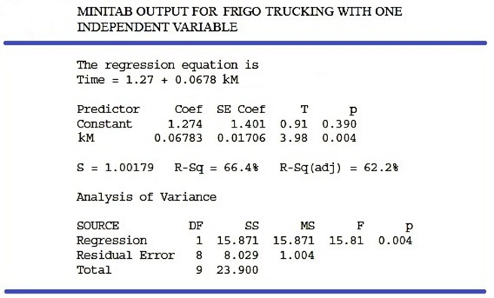
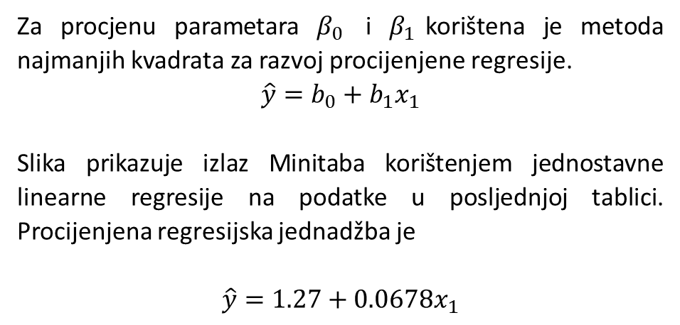
Primjer
Za procjenu parametara $β_{0}$ i $β_{1}$korištena je metoda najmanjih kvadrata za razvoj procijenjene regresije.
$$\hat{y}=b_{0}+b_{1}x_{1}$$
Slika prikazuje izlaz Minitaba korištenjem jednostavne linearne regresije na podatke u posljednjoj tablici. Procijenjena regresijska jednadžba je
$$\hat{y}=1.27+0.0678x_{1}$$

Slide 13
Model višestruke regresije
U ovom odjeljku nastavljamo proučavanje regresijske analize razmatrajući situacije koje uključuju dvije ili više nezavisnih varijabli. Ovo područje, nazvano višestruka regresijska analiza, omogućuje nam da uzmemo u obzir više čimbenika i tako dobijemo bolja predviđanja nego što su moguća jednostavnom linearnom regresijom.
Višestruka regresijska analiza je proučavanje kako je zavisna varijabla y povezana s dvije ili više nezavisnih varijabli. U općem slučaju, s p ćemo označiti broj nezavisnih varijabli.

Slide 14
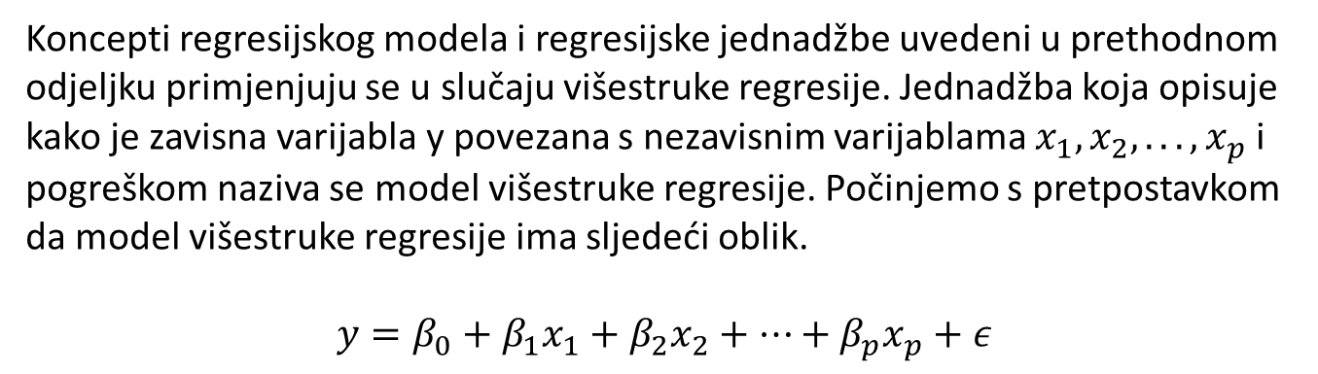
Regresijski model i regresijska jednadžba
Koncepti regresijskog modela i regresijske jednadžbe uvedeni u prethodnom odjeljku primjenjuju se u slučaju višestruke regresije. Jednadžba koja opisuje kako je zavisna varijabla y povezana s nezavisnim varijablama $x_{1}, x_{2}, . . . , x_{p}$i pogreškom naziva se model višestruke regresije. Počinjemo s pretpostavkom da model višestruke regresije ima sljedeći oblik.
$$y=β_{0}+β_{1}x_{1}+β_{2}x_{2}+…+β_{p}x_{p}+ε$$

Slide 15
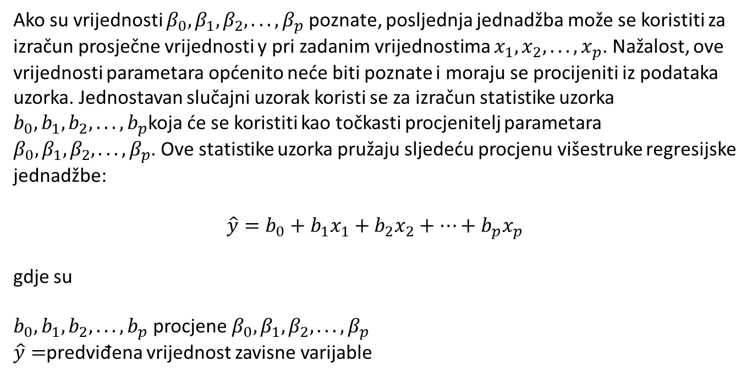
Procijenjena jednadžba višestruke regresije
Ako su vrijednosti $β_{0},β_{1}, β_{2}, . . . , β_{p}$ poznate, posljednja jednadžba može se koristiti za izračun prosječne vrijednosti y pri zadanim vrijednostima $x_{1}, x_{2}, . . . , x_{p}$. Nažalost, ove vrijednosti parametara općenito neće biti poznate i moraju se procijeniti iz podataka uzorka. Jednostavan slučajni uzorak koristi se za izračun statistike uzorka $b_{0},b_{1}, b_{2}, . . . , b_{p}$koja će se koristiti kao točkasti procjenitelj parametara $β_{0},β_{1}, β_{2}, . . . , β_{p}$. Ove statistike uzorka pružaju sljedeću procjenu višestruke regresijske jednadžbe:
$$\hat{y}=b_{0}+b_{1}x_{1}+b_{2}x_{2}+…+b_{p}x_{p}$$
gdje su
$b_{0}, b_{1}, b_{2}, . . . , b_{p}$ procjene${ β}_{0}, β_{1}, β_{2}, . . . , β_{p}$
$\hat{y}=$predviđena vrijednost zavisne varijable

Slide 16
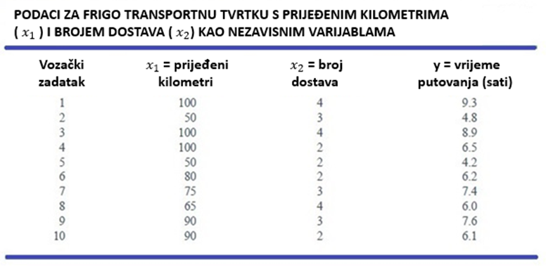
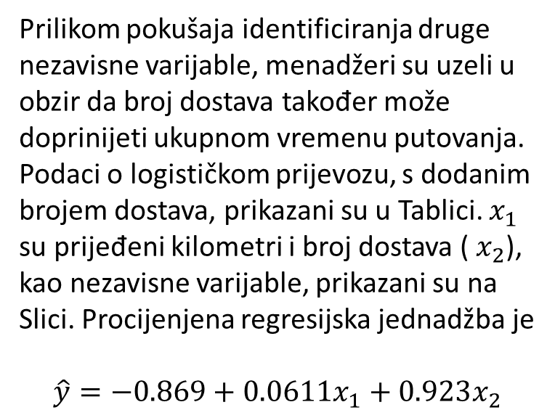
Jednostavna višestruka regresija
Primjer
Prilikom pokušaja identificiranja druge nezavisne varijable, menadžeri su uzeli u obzir da broj dostava također može doprinijeti ukupnom vremenu putovanja. Podaci o logističkom prijevozu, s dodanim brojem dostava, prikazani su u Tablici. $x_{1}$ su prijeđeni kilometri i broj dostava ( $x_{2}$), kao nezavisne varijable, prikazani su na Slici. Procijenjena regresijska jednadžba je
$$\hat{y}=−0.869+0.0611x_{1}+0.923x_{2}$$

Slide 17
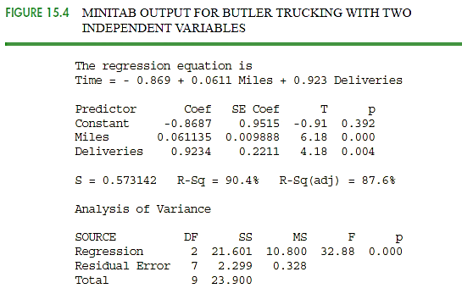
Jednostavna višestruka regresija
Primjer
U višestrukoj regresijskoj analizi ovo tumačenje treba malo izmijeniti. To jest, u višestrukoj regresijskoj analizi svaki se koeficijent regresije tumači na sljedeći način: predstavljao bi procjenu promjene y koja odgovara promjeni xi za jednu jedinicu kada su sve ostale nezavisne varijable konstantne.
U slučaju logističkog prijevoza, to uključuje dvije nezavisne varijable, b1 = 0,0611.
Dakle, 0,0611 sati je procjena očekivanog povećanja vremena putovanja koje odgovara povećanju za jedan kilometar po prijeđenoj udaljenosti kada je broj dostava konstantan. Slično tome, budući da je b2 0,923, procjena očekivanog povećanja vremena putovanja koje odgovara povećanju za jednu dostavu kada je broj prijeđenih kilometara konstantan iznosi 0,923 sata.

Slide 18
Literatura:
Introductory Statistics 2e, Openstax, Rice University, Houston, Texas 77005, Jun 23, senior contributing authors: Barbara Illowsky and Susan dean, De anza college, Publish Date: Dec 13, 2023, (https://openstax.org/details/books/introductory-statistics-2e);
Introductory Statistics 4th Edition, Susan Dean and Barbara Illowsky, Adapted by Riyanti Boyd & Natalia Casper (Published 2013 by OpenStax College) July 2021, (http://dept.clcillinois.edu/mth/oer/IntroductoryStatistics.pdf );
Introductory Statistics 7th Edition, Prem S. Mann, eastern Connecticut state university with the help of Christopher Jay Lacke, Rowan university, John Wiley & Sons, Inc., 111 River Street, Hoboken, NJ 07030-5774, 2011
Introduction to statistics, made easy second edition, Prof. Dr. Hamid Al-Oklah Dr. Said Titi Mr. Tareq Alodat, March 2014
Statistics for Business and Economics, Thirteenth Edition, David R. Anderson, Dennis J. Sweeney, Thomas A. Williams, Jeffrey D. Camm, James J. Cochran, 2017, 2015 Cengage Learning®
Statistics for Business, First edition, Derek L Waller, 2008 Copyright © 2008, Derek L Waller, Published by Elsevier Inc. All rights reserved

Slide 19
Internetske stranice:
https://open.umn.edu/opentextbooks/textbooks/196
https://www.scribbr.com/category/statistics/
https://stats.libretexts.org/Bookshelves/Introductory_Statistics
https://assets.openstax.org/oscms-prodcms/media/documents/IntroductoryStatistics-OP_i6tAI7e.pdf
https://saylordotorg.github.io/text_introductory-statistics/
https://drive.uqu.edu.sa/_/mskhayat/files/MySubjects/20178FS%20Elementary%20Statistics/Introductory%20Statistics%20(7th%20Ed).pdf
https://dept.clcillinois.edu/mth/oer/IntroductoryStatistics.pdf
https://www.geeksforgeeks.org/introduction-of-statistics-and-its-types/
https://onlinestatbook.com/Online_Statistics_Education.pdf
https://www.researchgate.net/profile/Tareq-Alodat-2/publication/340511098_INTRODUCTION_TO_STATISTICS_MADE_EASY/links/5e8de3dc4585150839c7b58a/INTRODUCTION-TO-STATISTICS-MADE-EASY.pdf
https://byjus.com/maths/statistics/
https://www.khanacademy.org/math/statistics-probability
Youtube poveznice (Regresija):
https://www.youtube.com/watch?v=ZkjP5RJLQF4
https://www.youtube.com/watch?v=owI7zxCqNY0
https://www.youtube.com/watch?v=P8hT5nDai6A
https://www.youtube.com/watch?v=HBdJGj_7FHQ
https://www.youtube.com/watch?v=WWqE7YHR4Jc
https://www.youtube.com/watch?v=dQNpSa-bq4M
https://www.khanacademy.org/math/statistics-probability/describing-relationships-quantitative-data/more-on-regression/v/regression-line-example
https://www.youtube.com/watch?v=xZ_z8KWkhXE
https://www.youtube.com/watch?v=11c9cs6WpJU
https://www.youtube.com/watch?v=4EXNedimDMs
https://www.khanacademy.org/math/ap-statistics/bivariate-data-ap/correlation-coefficient-r/v/correlation-coefficient-intuition-examples
https://www.youtube.com/watch?v=9Q5ErbQF_vk
https://www.youtube.com/watch?v=F_mfuifKzgw

Slide 20
Autori:
Sanja Bojić, Kristijan Brglez, Maja Fošner, Roman Gumzej, Rebeka Kovačič Lukman, Benjamin Marcen, Marinko Maslarić, Boško Matović, Dejan Mirčetić​
Zadnja verzija: Lipanj 2025

Slide 21
Hvala na pažnji

